Slide 1

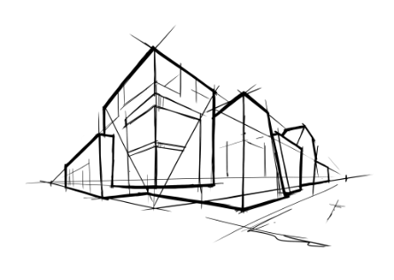

Programowanie asynchroniczne w .NET z użyciem async/await
Juliusz Mały

Slide 2
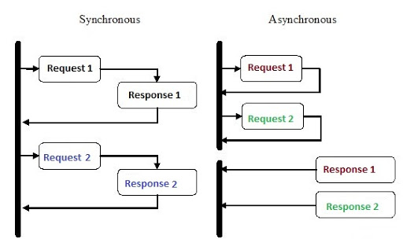
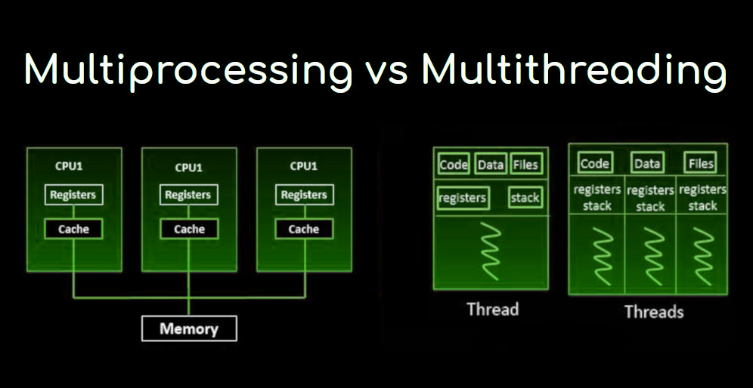
Wprowadzenie
Programowanie równoległe
  Rozdzielenie zadań
  Wielowątkowość
  Klasy Thread, Task, biblioteka TPL
Programowanie asynchroniczne
  Klasy Task, Task<>, dawniej delegaty, eventy i BackgroundWorker
Notes:
2

Slide 3
Kiedy co stosować?
Wielowątkowość
operacje obliczeniowe
potrzeba przeniesienia na inny wątek
Asynchroniczność
operacje oczekiwania
potrzeba wykonania na obecnym wątku i kontekście
chęć ograniczenia zajętości puli wątków
Notes:
3

Slide 4
Zalety
Wady
optymalizacja zasobów
responsywność
skomplikowanie kodu
utrudnione debugowanie
zwiększenie narzutu operacji
możliwość deadlock’a
Notes:
4

Slide 5
Zadanie (Task)
Wątek vs Zadanie
Przestrzeń nazw System.Threading.Tasks
Klasy Task i Task<>
  Wykorzystanie
  Synchronizacja
Fabryka zadań (TaskFactory)
Anulowanie zadań
Notes:
5

Slide 6
Wzorce programowania asynchronicznego
APM - .NET 1.1
  BeginInvoke/EndInvoke with callbacks arguments
EAP - .NET 2.0
  Events & BackgroundWorker
TAP - .NET 4.0 (async 4.5)
  async/await Task, Task<> & CancellationToken
Notes:
6

Slide 7
BackgroundWorker vs async await in WPF
private void LoadData()
{
var bw = new BackgroundWorker();
bw.DoWork += (sender, e) =>
{
SomeList = GetSomeListFromService();
QuickCpuCalculationsOnList();
LongCpuCalculations();
};
bw.RunWorkerCompleted += (sender, e) =>
{
SomeCollection = new
ListCollectionView(SomeList);
};
bw.RunWorkerAsync();
}
private async Task LoadDataAsync()
{
SomeList = await GetSomeListFromServiceAsync();
QuickCpuCalculationsOnList();
await Task.Run(() => LongCpuCalculations()); // 1 raz
// jeżeli mamy synchronization context, inaczej w metodzie wyżej
SomeCollection = new ListCollectionView(SomeList);
}
Notes:
7

Slide 8
Ćwiczenie
Zamień fragment kodu na asynchroniczny
Notes:
Exercise_ChangeToAsync
Example_Async

Slide 9
Wyjątki (Exceptions)
Thread
Task i Task<>
async/await
BeginInvoke/EndInvoke
Notes:
AsynchronousViewModel przykład 2

Slide 10
Anulowanie zadań
CancellationToken i CancellationTokenSource
Sposoby zatrzymania z rzucaniem wyjątku i bez
Zmiana stanu zadania
Notes:
AsynchronousViewModel przykład 3

Slide 11
Zakleszczenia
Nieumiejętne użycie async await w aplikacjach może doprowadzić do zakleszczenia
Taka sytuacja nie ma miejsca w aplikacjach konsolowych
Jest łatwe do opanowania w ASP.NET MVC używając asynchronicznych akcji kontrolera,
np. public async Task<ActionResult> Index()
Notes:
AsynchronousViewModel przykład 4
aplikacje webowe

Slide 12
Task.ConfigureAwait(false)
Zatrzymanie przełączania kontekstu synchronizacji
System.Threading.SynchronizationContext.Current
Przyspieszenie całości operacji
Ochrona przed zakleszczeniem (nie zawsze)
Konsekwencje użycia
Stosować czy nie? .NET Standard i .NET Core
Notes:
AsynchronousViewModel przykład 5

Slide 13
async/await - under the hood
await SomethingAsync();
RestOfMethod();
var task = SomethingAsync();
var currentSyncContext = SynchronizationContext.Current;
task.ContinueWith(delegate
{
if (currentSyncContext == null) RestOfMethod();
else currentSyncContext.Post(delegate { RestOfMethod(); }, null);
}, TaskScheduler.Current);

Slide 14
ASP.NET MVC - wskazówki
Użycie jak najmniejszej liczby wątków dla każdego requesta - nie stosować
await Task.Run() / Task.Factory.Start() / itp.
Stosowanie await by zwrócić wątek do puli
Asynchroniczne akcje kontrolera (zależnie od zawartości)
Notes:
14

Slide 15
Testy metod asynchronicznych
public async Task Test() (jeżeli framework pozwala)
do testowania ścieżki rzucającej wyjątkiem:
await Assert.ThrowsAsync<ArgumentException>(async () => await method());
Notes:
15

Slide 16
Nowości w asynchronicznym C#
C# 7.1 - Async main
C# 8.0 - ForEachAsync
Notes:
AsynchronousConsoleCore
16

Slide 17
Czas na dyskusję
Notes:
17

